Slide 1
Diary Walk (Demo)
인공지능캡스톤디자인 최종 발표
캡스톤게이밍 (2조)
고원지
주용우
김민기
김연우

Slide 2
Contents
1.Demo버전 개발 및 발표 중점.....3
2.프로젝트 개요
2-1.주제 선정....................4
2-2.작업 순서...................5
2-3.작업 사전 준비...........6
3.프로젝트 진행
3-1.작업 분배....................7
3-2.시스템 구성................8
3-3.디자인/음성..............12
4.총평 및 개선사항
4-1. 총평.........................13
4-2. 이후 개선사항.........14
5.기타 내용 및 마무리..................15

Slide 3
1. Demo버전 개발 및 발표 중점
기능에 대한 오류 최소화
기능의 재사용이 가능한 Scripts 설계
개발 비용의 최소화
Github를 통한 협업 개발 운용 가능성
팀원의 역량을 파악한 효율적인 작업구성
프로젝트 전체 진행에는 기능에 대한 부분을 구현하는 것에 초점을 맞추고, 협업에 중점을 두어 오류 없이 정상적으로 동작하는 것에 맞추어 게임의 데모 버전을 제작하고, 최종 졸업작품 전시회에 부족한 부분을 보완하여 완성된 소프트웨어를 공급하는 것을 목적으로 한다.
3

Slide 4
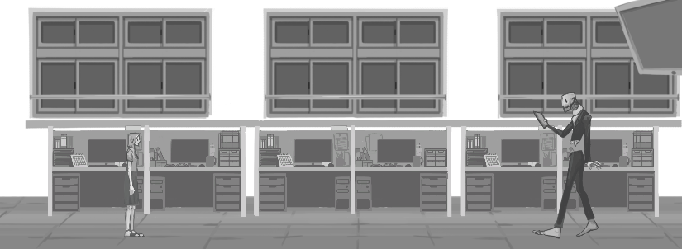
2-1. 주제 선정
학교 폭력
어두운 분위기 / 어드벤처 형식 / 상징적 디자인
스토리
4

Slide 5
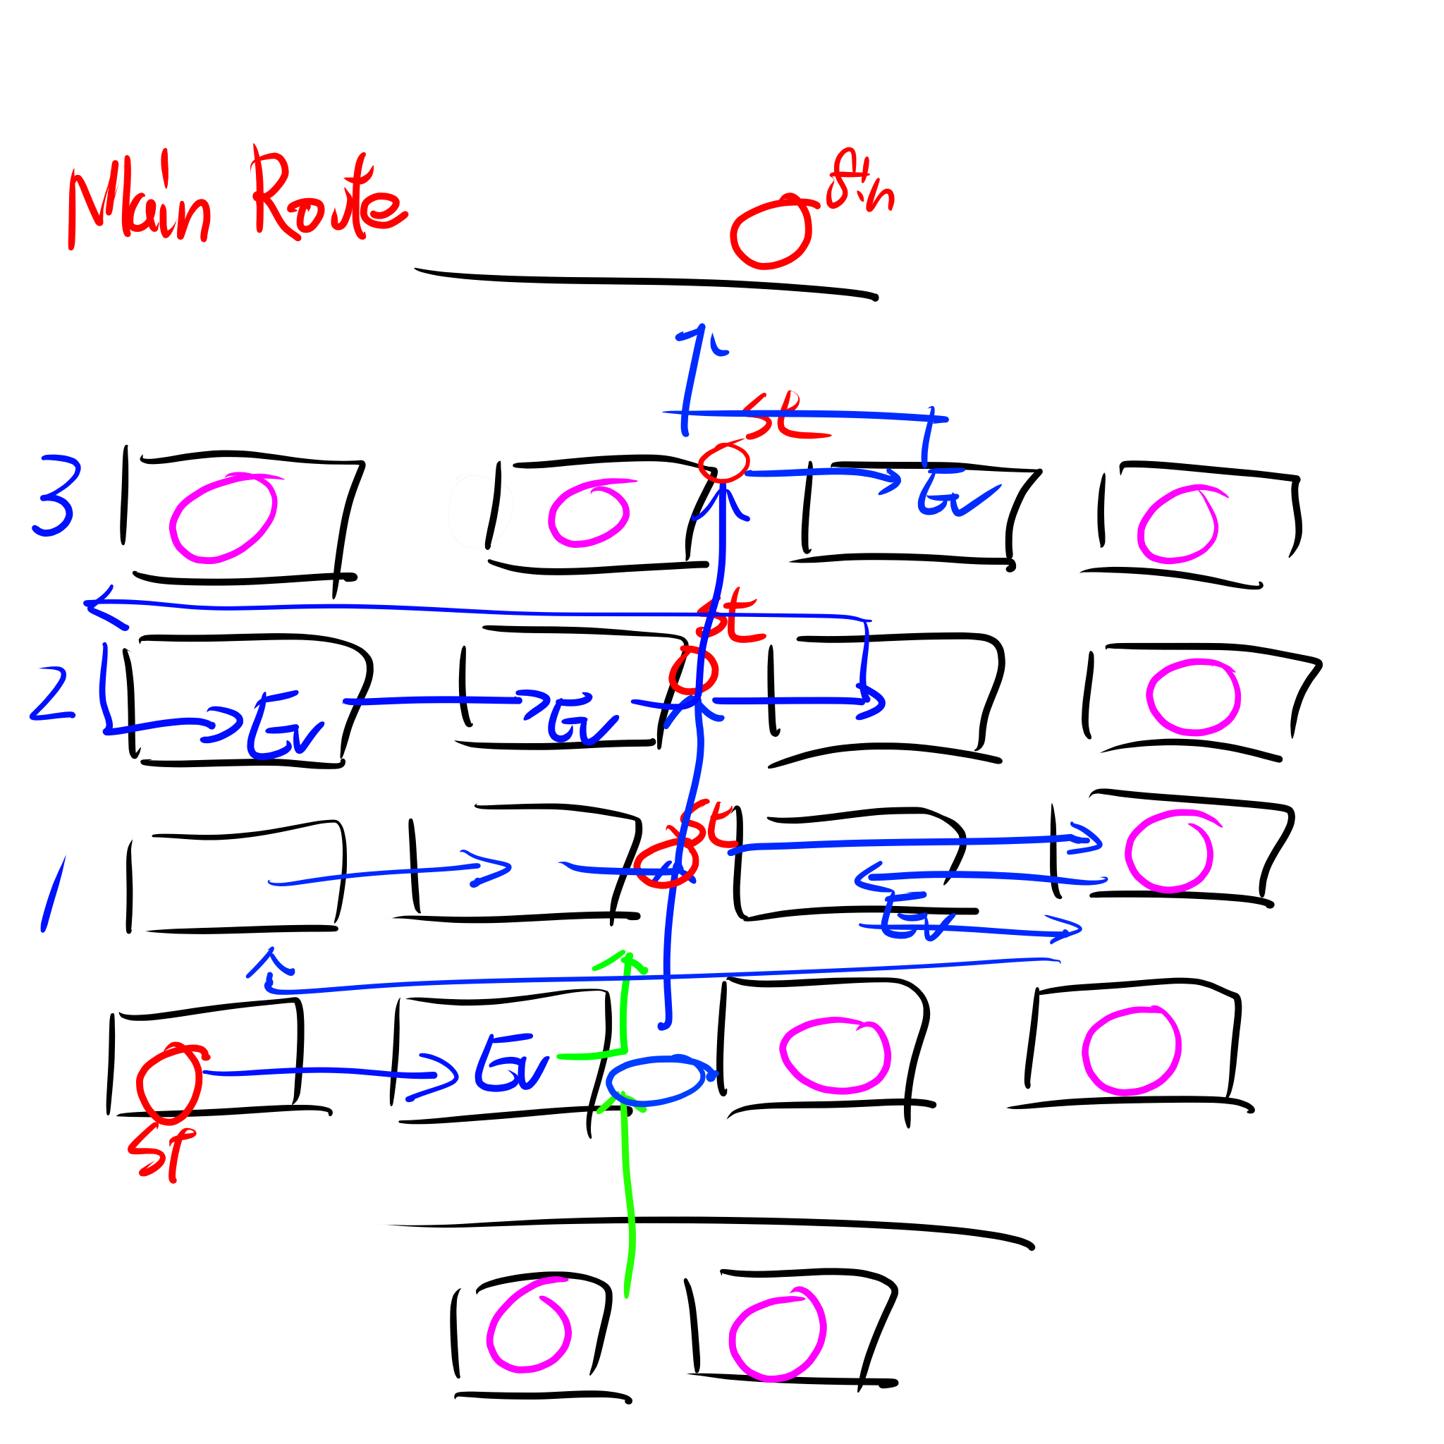
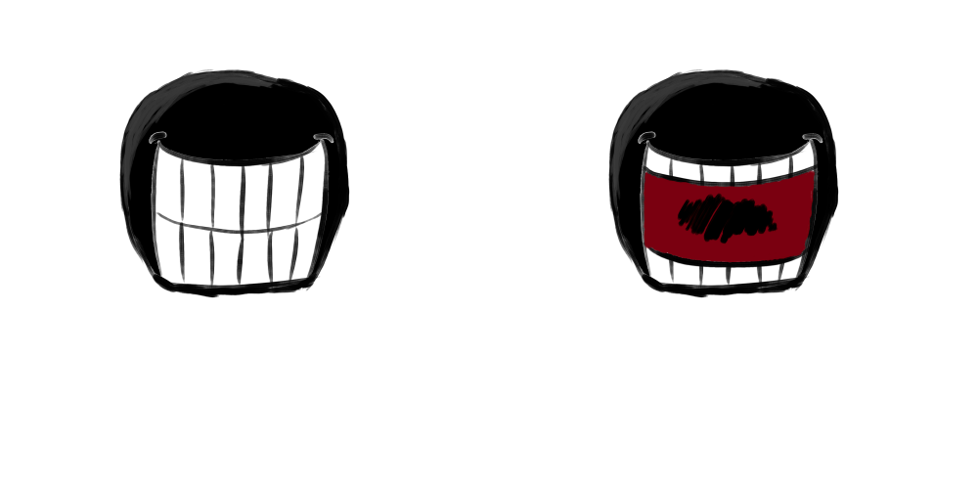
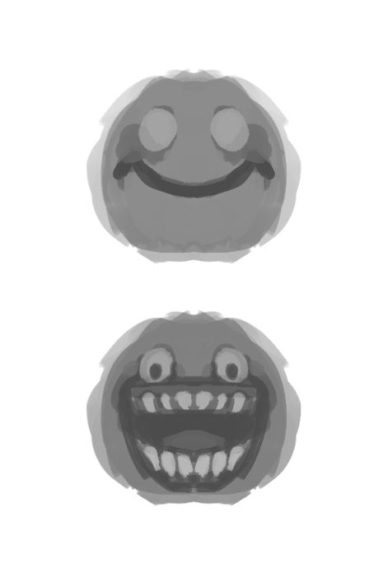
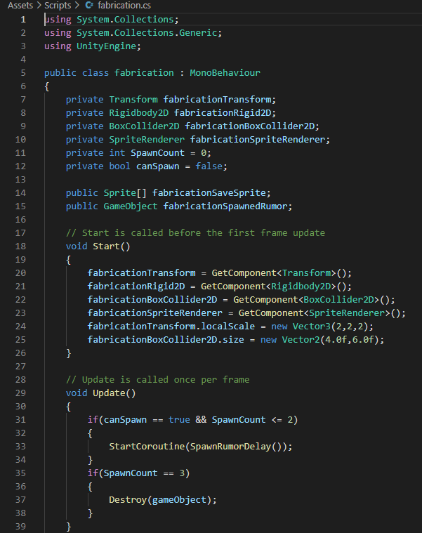
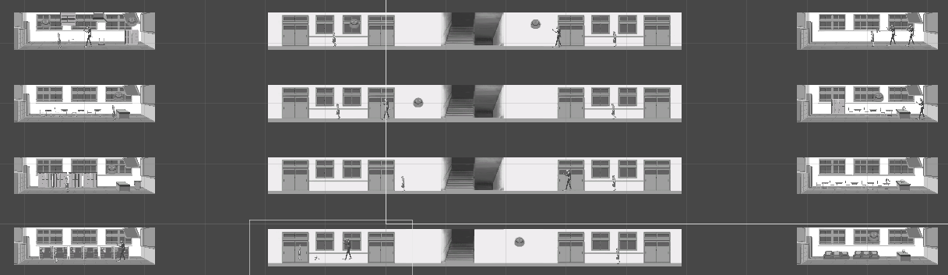
2-2. 작업 순서
-플레이어 이동 제약
-플레이어 HP 감소
-고정/이동형
-모티브
스토리/동선 스케치
제약조건/컨셉 설정
디자인 요청 / 코드 작성
전체 맵의 배치 및 구체화
5

Slide 6
2-3. 작업 사전 준비
작업 효율
처음 사용해보는 엔진, 스크립트형 코드의 접근성
= Unity 엔진 사용
비용의 최적화
스토리를 풀어내기 위한 맞춤형 디자인 필요 ->의뢰/제작 방식
= 지인 의뢰를 통한 비용 절감
협업
비대면 권장 / 팀원의 작업 지역 / 버전 관리
= Github 운용
재사용성
반복적인 기능 다수 사용 , 비슷한 기능을 하는 객체의 생성
= Prefab 기능 적극 활용 및 코드 작성 시 고려사항
6

Slide 7
3-1. 작업 분배
작업 배분 중점 : 비슷한 기능의 객체 / 구현 난이도에 따른 작업 분배 진행
고원지
Player 관련 작업 담당
-Player에 들어가는 전반적인 조작
-Player 상호작용에 대한 처리
-전체 게임 컨셉 및 스토리, 설정에 대한 부분 정리 및 발표 / 회의 진행 담당
25%
주용우
Map/Object 관련 작업 담당
-Object에 대한 특성에 따른 Prefab 코드 작성
-각종 변수 중 시야에 반영해야 하는 부분을 UI로 작성
-전체 게임 컨셉 및 스토리, 설정에 대한 부분 디자인 협업
25%
김민기
Monster 관련 작업 담당
-각 Monster의 설정에 맞춘 기능이 들어간 Prefab 코드 작성
-완성된 디자인 Monster에 적용
-최종 결과물 TEST, 오류 검출 및 수정 진행
25%
김연우
Save 관련 작업 담당
-Save 에 필요한 PlayerPrefs 관련 기능 사용
-Save 에 더 효율적인 json, DB를 통한 구성 방식 탐색
-최종 결과물 TEST, 오류 검출 및 수정 진행
25%
7

Slide 8
3-2. 시스템 구성
Player
Moving
Run
Bar(Sp)
Jump
Action
Hit
Bar(Hp)
Crouch
InterAction
Inventory
Event(CutS)
Animation
8

Slide 9
3-2. 시스템 구성
Position
Save
Object(Str)
GameManager
Nownum.CK
Load
LoadScene()
SceneChanger
Nownum.Sd
Start
Text UI
Get Obj Str
ScoreManager
Count Obj
Inventory
Invetory UI
Invetory Btn
Detail UI
9

Slide 10
3-2. 시스템 구성
Non-Active
Box
Object (Things)
Active
Diary
Inventory
Key
Object (Map)
Door(dodo)
Need-Key
Player(Pos)
None-Key
Hide Obj
Player(Crou)
Monster
10

Slide 11
3-2. 시스템 구성
Random
Monster
Moving
Player(Cam)
PlayerNotify
Action
Collider.Ck
Player.Hit
Destroy
Animation
11

Slide 12

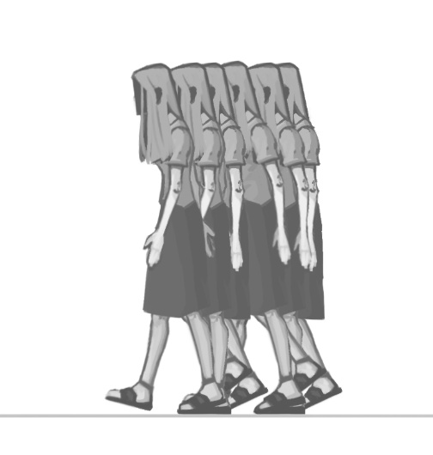
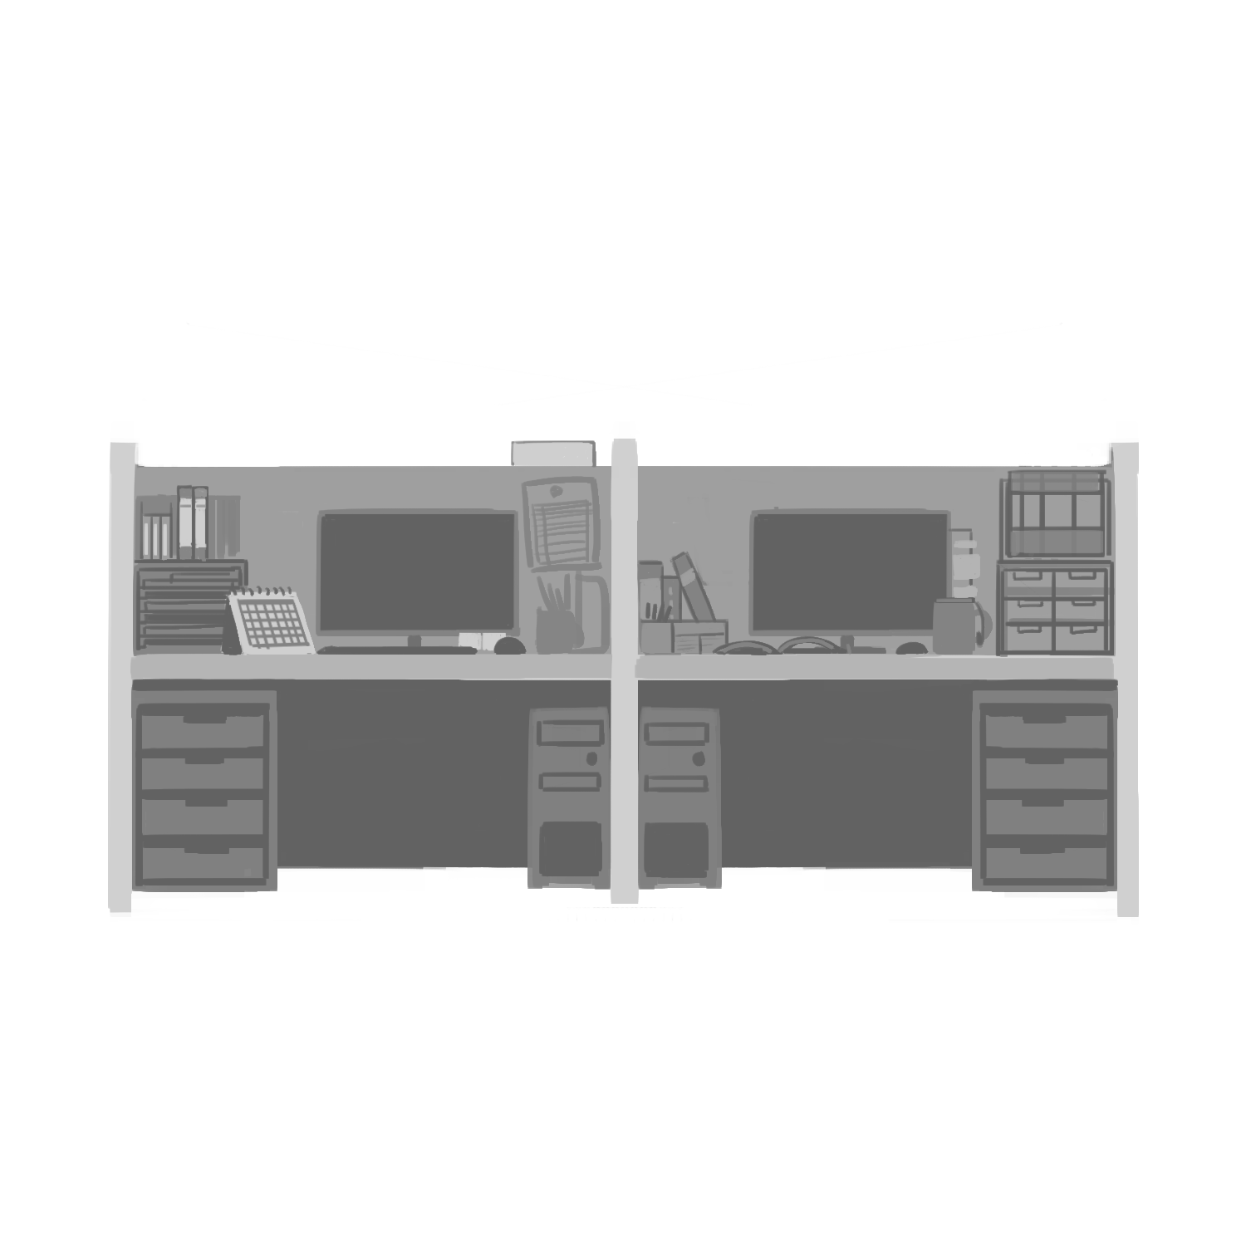
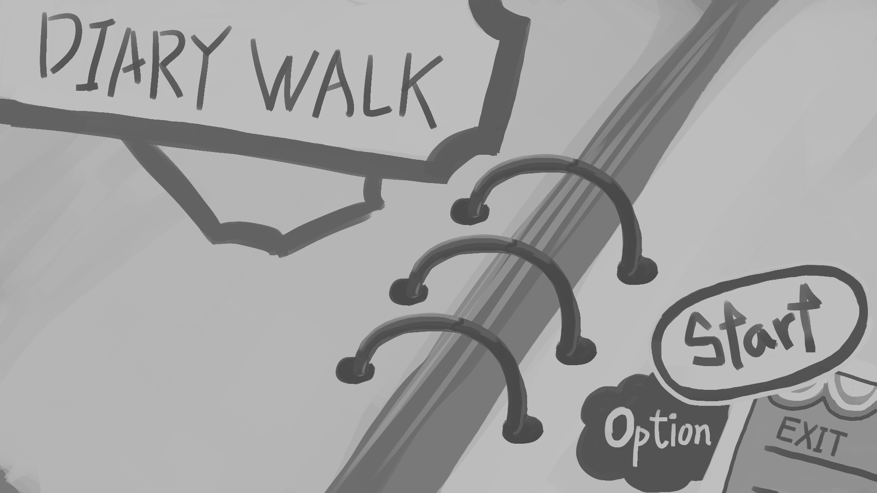
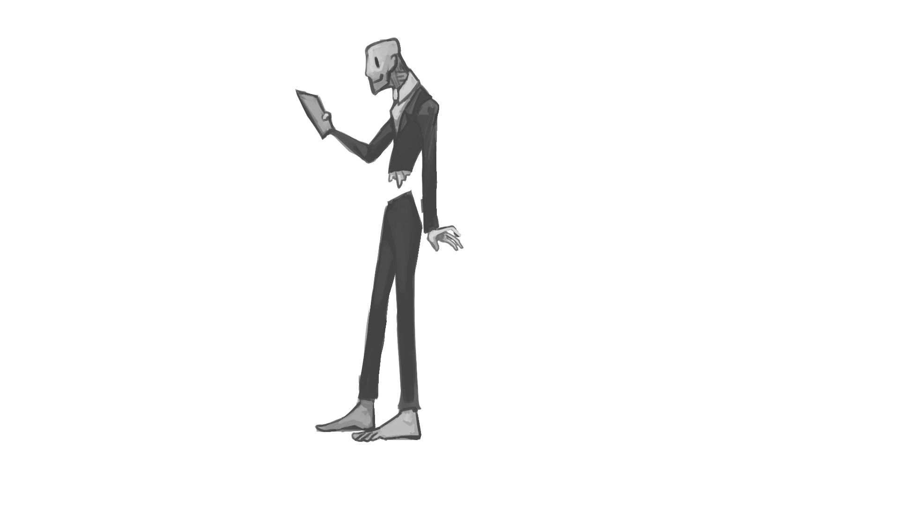
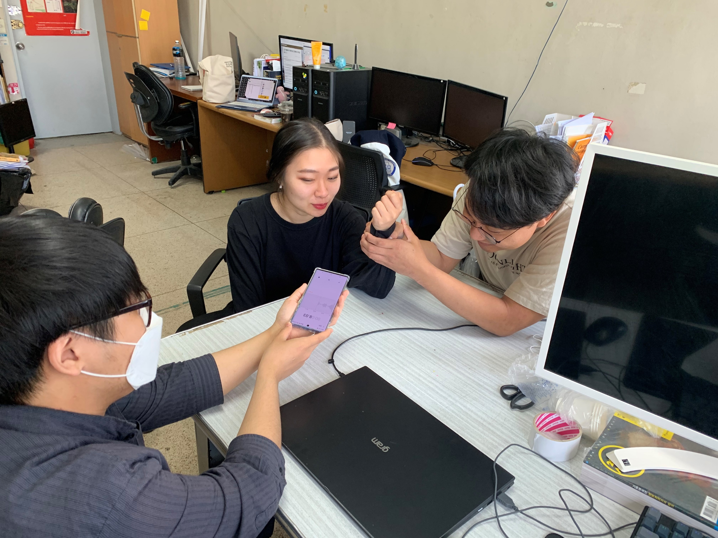
3-3. 디자인 / 음성
컨셉
애니메이션
매주 수요일 / 정기 디자인 회의 진행
정적 객체
이펙트
디자인 작성
기능 분류
필요한 단편적 음향 / 협력인원
유사 음성 분석
음성 녹음
12

Slide 13
4-1. 총평
시스템 구현 부분(코드작성)
-보고내용 중 일정표 상 보고된 기능은 모두 구현이 완료됨.
-주 기능에 따른 오류, 현재까지 식별된 코드 상의 오류는 대부분 해결된 상태.
-코드의 각 기능별 결합도가 높음.
-기능 상 오류는 없으나 원하지 않는 일부 객체의 동작, 자잘한 버그가 일부 존재.
디자인 통합 및 기능 부분
-원하는 컨셉의 디자인이 성공적으로 제작됨.
-실제 적용을 조금 더 간편화하기위한 디자인의 분해가 성공적으로 이루어짐.
-인원 부족으로 인한 작업속도의 저하.
-작업속도 저하의 원인으로 도출된 일부 기능의 적용 불가.
협업 부분
-Github를 사용한 프로젝트 전체 내용에 대한 공유가 성공적으로 이루어짐.
-프로젝트의 일부 Push,Pull에 대한 부분 중 기능 오류가 발생한 경우로 인해 수정이 이루어짐.
13

Slide 14
4-2. 이후 개선사항 (졸업작품 전시회 출품)
사운드 – 백그라운드
-유투버 중 Plum 이라는 제작자에게 컨택을 시도했으나 응답하지 않음.
-전체적인 우리만의 게임을 수준 높은 디자인과 음악을 결합하고 싶다는 욕심이 있었음.
-사운드 아티스트에 대한 지속적인 컨택, 배경음을 구하지 못할 경우에는 무료 BGM 이용 가능성을 배재하지 않음.
디자인 부분
-디자인에 대한 비용 절감을 중점으로 둔 과정에 대한 작업 인원 부재가 주 원인이라는 판단.
-최종 전시회까지의 기간에는 현재 작업중인 부분을 추가할 수 있을 예정.
-예상치 못한 경우에 대해서는 사운드와 마찬가지로 무료 디자인 이용 가능성 역시 포함하여 작성할 예정.
이벤트 처리 부분
-이벤트 처리가 필요한 기능적인 부분은 전부 구현되어 있는 상태.
-디자인 부분의 개선사항이 완료되는 대로 실제 게임에 적용하여 게임의 완성도를 높일 예정.
14

Slide 15
5. 기타 내용 및 마무리
멘토링 피드백 일부
Q. 게임 특성 상 많은 양의 디자인이 사용되게 됩니다. 저희는 4인의 프로그래밍 담당과 1명의 디자인 담당 인원들로 구성이 이루어져 진행이 되고 있습니다. 디자인 작업의 인원이 부족한 것도 겪고 있는 문제점 중 하나인데, 실제 작업이 이루어지게 될 경우 이상적인 인원 비율에 대해 질문드립니다.
A. 이상적인 것은 없다. 예를 들어서 만드는 게임이 캐릭터가 없는 게임일 수도 있고 mmorpg처럼 캐릭이 엄청 많은 게임이 있기 때문이다. 하지만 기본 졸업 과제류의 게임 같은 경우 프로그래머 2 디자이너가 직접해서 써야 한다고 한다면 3정도 된다. 2:3 거기에 디자이너가 더 들어갈 수도 있다.
게임을 냉정하게 보면 프로그램 개발을 하지만 컨텐츠이다. 실질적으로 기능을 만들고 거기에 살을 붙이는 것은 디자인 혹은 기획쪽이다. 또 생각을 해보면 뚱뚱한 사람 마른 사람을 만들고 싶을 때 프로그래머는 캐릭터 걸어가는거 하나를 만든다 하면 디자인 쪽은 뚱뚱한 사람 한 명 마른 사람 한 명을 만들어야 한다. 여기서만 봐도 1대2가 된다.
이 팀으로 봤을때는 4명이 모여서 시작을 한 것 이기 때문에 디자인 쪽이 서포터 역할이 됬지만
게임이란 것은 외형적으로 드러나는 컨텐츠 이다. 한마디로 디자인이 거의 대부분이다. 극단적으로 이야기하면 디자이너가 4명이고 프로그래머가 1명인 것이 더 좋은 게임을 만들 수 있을 수 있다. 더 양적으로 즐길 거리들이 많아지기 때문이다.
결론적으로 인력 분배를 한다고 하면 아무리 많게 잡아도 전체 10명중에 많게 잡아도 프로그래머가 3이 넘기 힘들다. ex) 4:6, 3:7정도 3명 프로그래머 5명, 6명 디자인 1명 기획 이런 식이다.
예전에는 엔진부터 개발해야 하기 때문에 프로그래머 비율이 높았지만 지금은 엔진들이 다 갖춰줘 있기 때문에 프로그래머보단 디자인 쪽을 더 투입하는 편이다.
15

Slide 16
5. 기타 내용 및 마무리
멘토링 피드백 일부
Q. 현재 게임 세이브는 가장 기본적인 PlayerPrefs 기능을 이용하여 구현이 되고 있습니다. 실제 현업에서 사용하기에는 *.plist 파일을 누구나 열어 조회와 수정이 이루어질 수 있기 때문에 보안성이 떨어지는 것으로 알고 있습니다. 게임 데이터 저장 형식을 현업에서는 어떤 방식으로 관리하시는지 조언 부탁드립니다.
A. Playerprefs 사용을 한다. Playerprefs가 보안성이 떨어지긴 한다. 아이폰은 괜찮지만 안드로이드는 직접 들어가서 바꿀 수 있다.
하지만 많은 업체에서 사용을 한다. 예를 들어 혼자서 싱글로 하는 게임들은 많이 사용한다. 하지만 단순히 그냥 사용하지 않고 암호화를 한번 하고 문자열로 저장하는 방식으로 사용하는게 일반적이다. 물론 암호화를 안하는 곳도 있다.
그러나 대부분 요즘 나오는 게임들은 서버하고 연결을 한다. mmorpg만 서버를 사용하는게 아니고 예를들어
캔디크러쉬 사가 같은 게임들도 서버와 연동을 한다. 어떻게 연동을 하냐면 데이터만 서버에 저장을 한다.
데이터를 로컬 단말기에 저장하는 것이 아니라 우리가 간단한 게임인데도 애플이든 안드로이드든 페이스북이든 시작할 때 로그인을 하는 식으로 한다. 일반적인 웹게임은 소켓형식이나 http방식이 있는데 소켓형식은 아예 보안이 엄청 중요한 게임이면 게임과 서버가 하나되는 소켓형식을 쓰고 그렇게까지 필요가 없는 게임은 필요할 때 서버에서 불러오는 http방식을 많이 쓴다.
정리하자면 간단하고 쉬운 게임들은 PlayerPrefs를 많이 사용하고 사용할때는 암호화를 해서 쓰는 식으로 한다.
업체들은 서버와 연동하는 방식을 사용한다-라고 말할 수 있다. 물론 다 그런다는 것은 아니다.
16

Slide 17
5. 기타 내용 및 마무리
멘토링 피드백 일부
Q. Unity, Unreal Engine 등 개임 개발에 편의성을 더해주는 상용화 엔진들에 대한 사용을 많이 하는 느낌인데, 프로젝트의 시작 중 고려사항에는 어떤 고려사항으로 어떤 엔진을 사용하게 되는지, 사용하지 않는다면 그 이유는 무엇인지에 대해 조언을 구하고 싶습니다.
A. 어떤 게임을 만드냐에 따라서 선택을 하게 된다. Unreal Engine은 때깔은 좋다. 그러나 너무 어렵고 접근하기도 어렵게 만들어진다. 옛날에는 Unreal Engine이 독보적이였다. 홍보 수단으로도 Unreal Engine을 쓰면 좋았었다.
옛날에는 Unreal Engine의 독자적인 기술을 가지고 있다고 어필을 하면서 투자를 받는 경우도 있었다.
그러나 요즘 Unreal Engine을 쓰지 않는 이유는 단순히 어렵기 때문이다.
어렵기 때문에 Unreal을 잘 아는 사람을 뽑아내기가 어렵다.
개발 난이도가 높다는 말은 나중에 유지보수할 때 문제가 생겼을 때 해결에 대한 부담이 생길 수 있다.
요즘에는 Unity 많이 쓰고 있다. 물론 Unreal도 점점 쉬워지고 있긴 하다.
ex) 우리는 무조건 캐릭터가 현실적이여야 해요 > Unreal Engine
우리는 캐주얼 게임이요 >굳이 어려운 Unreal 쓸필요가 없다. > unity
타협 > 우리는 리얼을 강조해야 하는게임인데 Unreal을 할 수 있는 사람이 없다. > unity
Unreal Engine을 해서 안 좋을 이유는 없다.
옛날에는 unity는 쉽게말하면 c#을 써서 한번 해석하고 가는 식이였다. 한마디로 바로 cpu가 처리하지 않고
한단계 해석하고 가는 식이였다.그래서 unity가 unreal보다 느렸었다.
그러나 요즘에는 unity가 il2cpp라고 c#으로 코딩을 해주지만 빌딩을 하면 c++파일로 바꾸로 컴파일을 시키기 때문에 성능 차이가 거의 나지 않는다.
그래서 unity와 unreal은 기술적으로 우위에 있거나 때깔이 좋은거 말고는 별로 차이가 없다. 그래서 unreal을 쓸 메리트도 없어 많이 쓰지 않는다.
17

Slide 18
5. 기타 내용 및 마무리
시연 영상
18

Slide 19
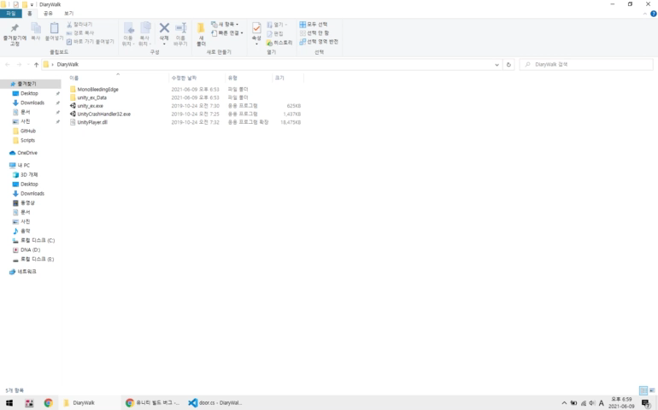
5. 기타 내용 및 마무리
19

Slide 20
5. 기타 내용 및 마무리
Q&A
20

